Slide 1


One-one Meeting
汇报人：卢昱琦
汇报时间：2025.7.11

Slide 2
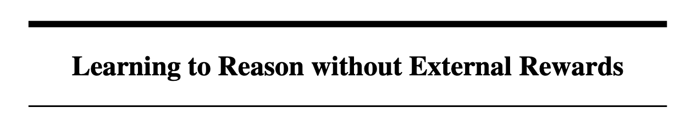

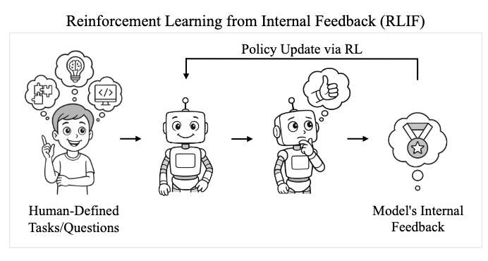
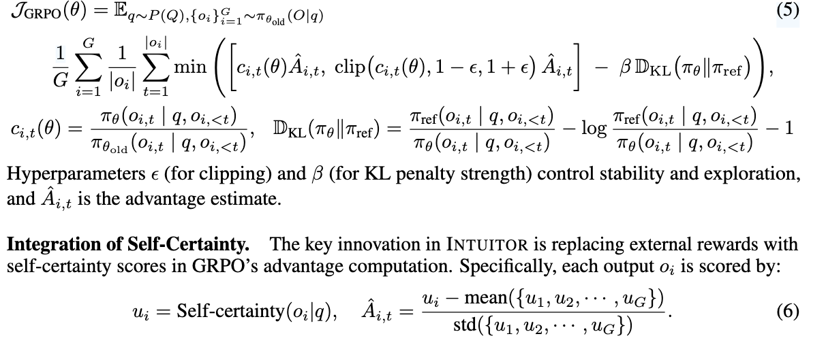
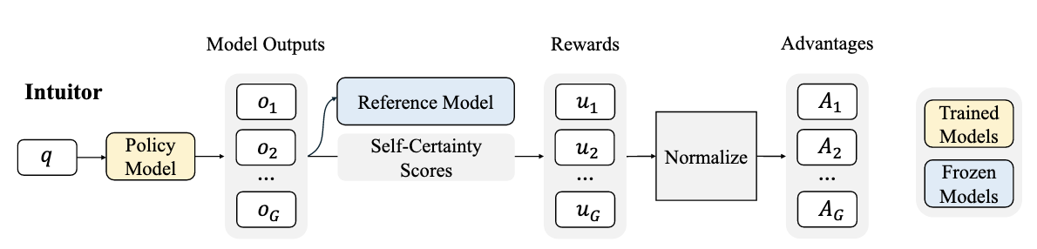
Paper Reading

Slide 3
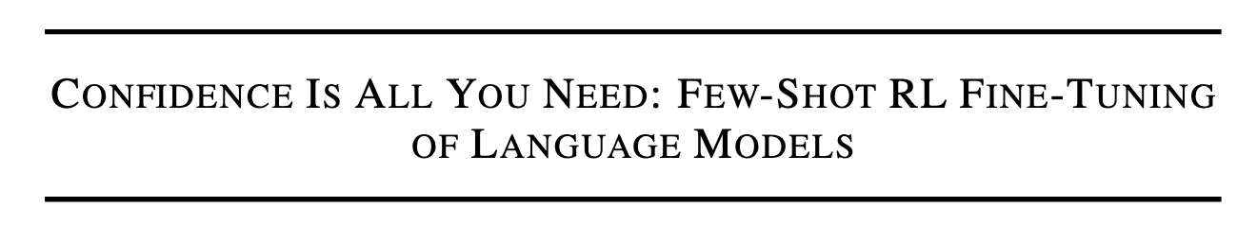
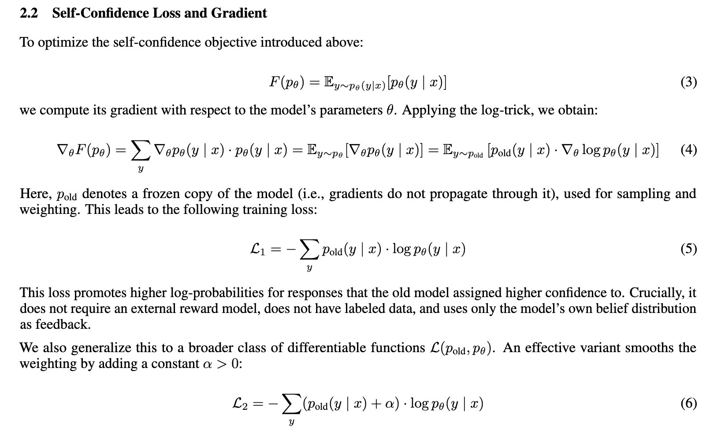
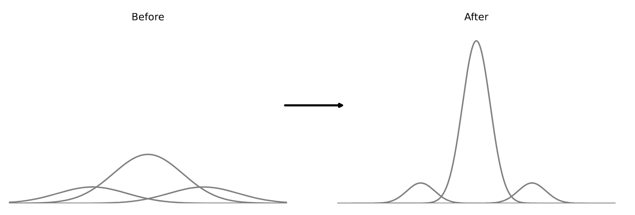
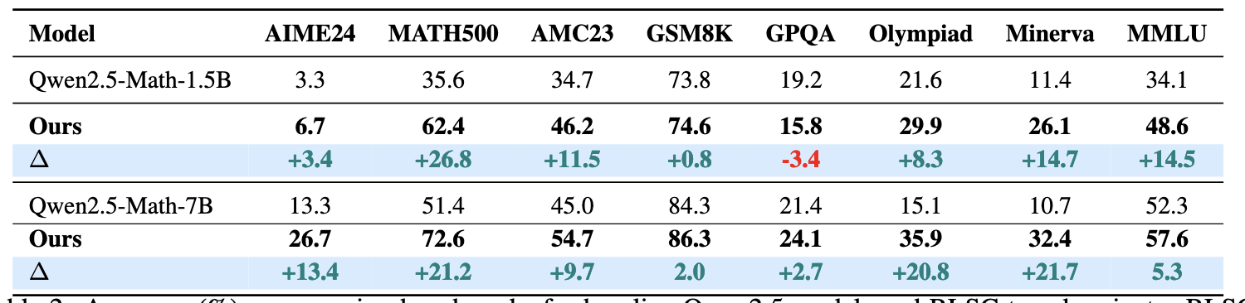
Paper Reading

Slide 4
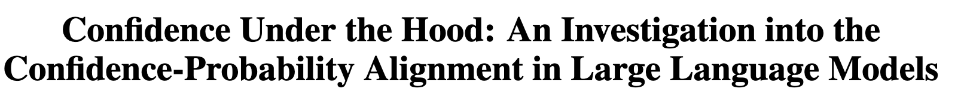
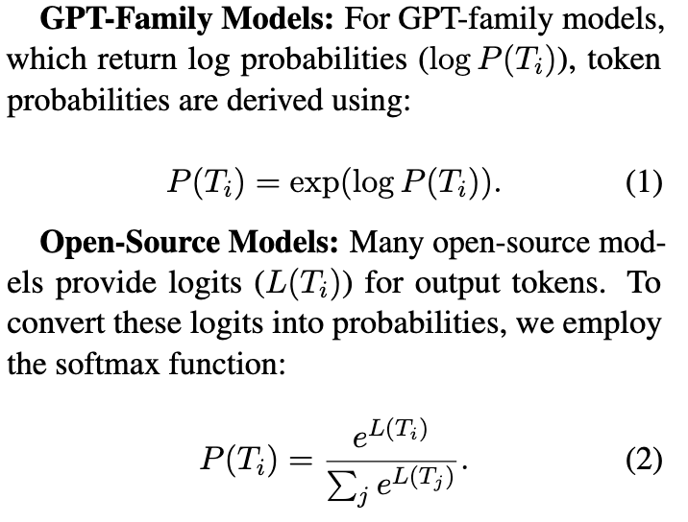
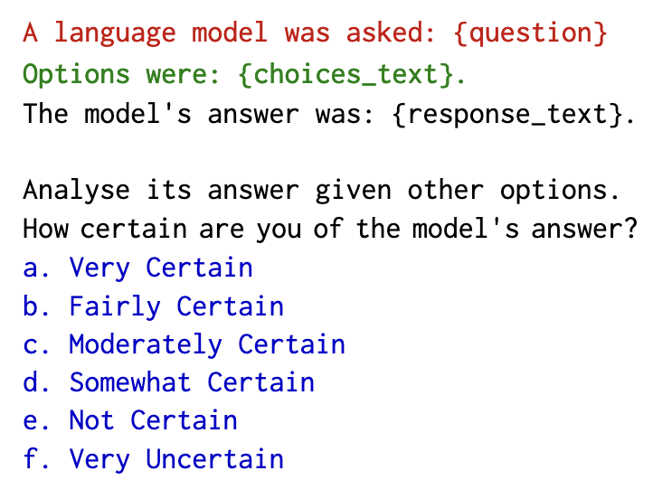
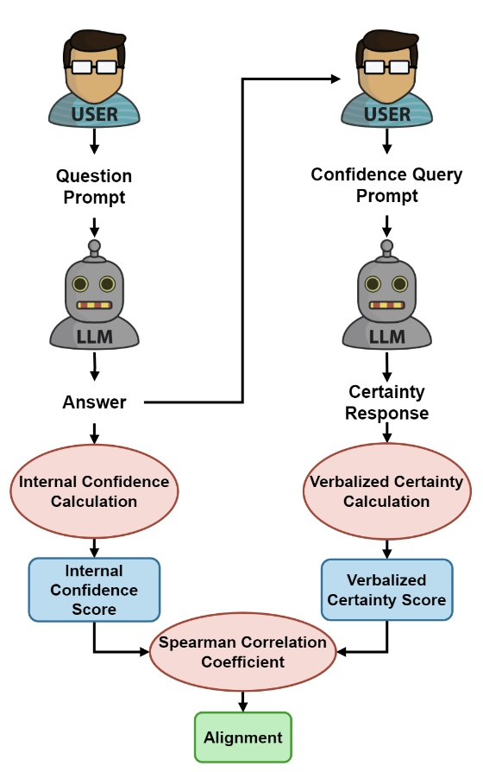
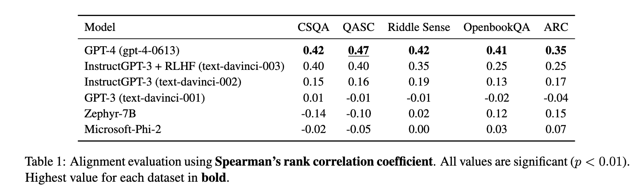
Paper Reading

Slide 5
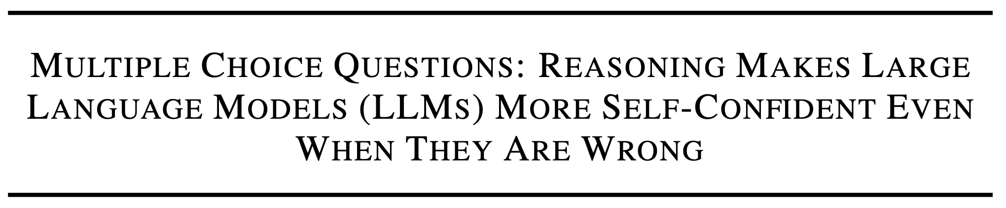
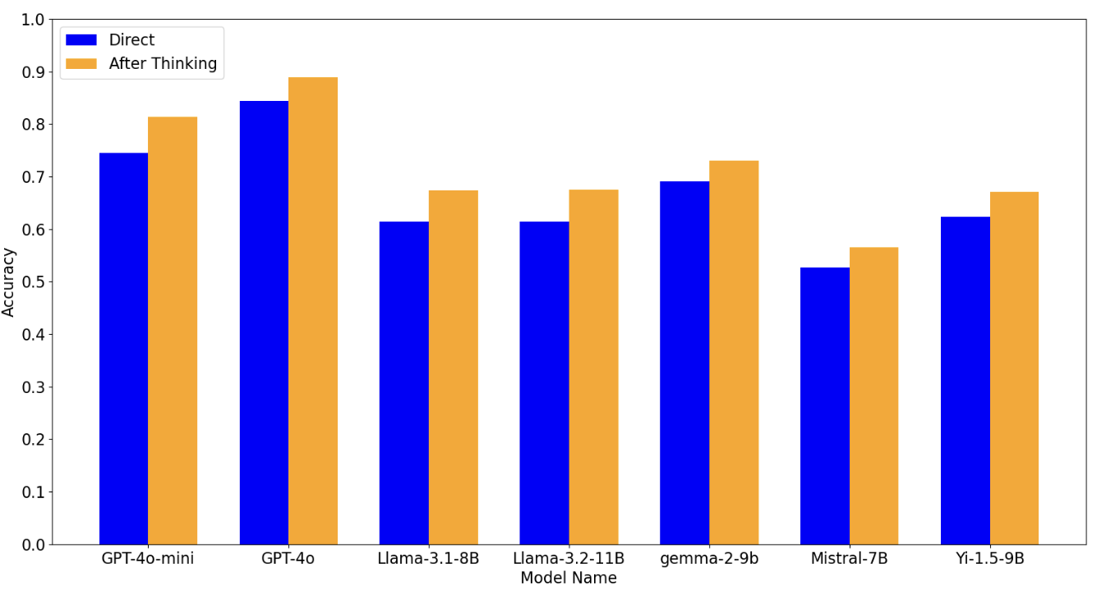
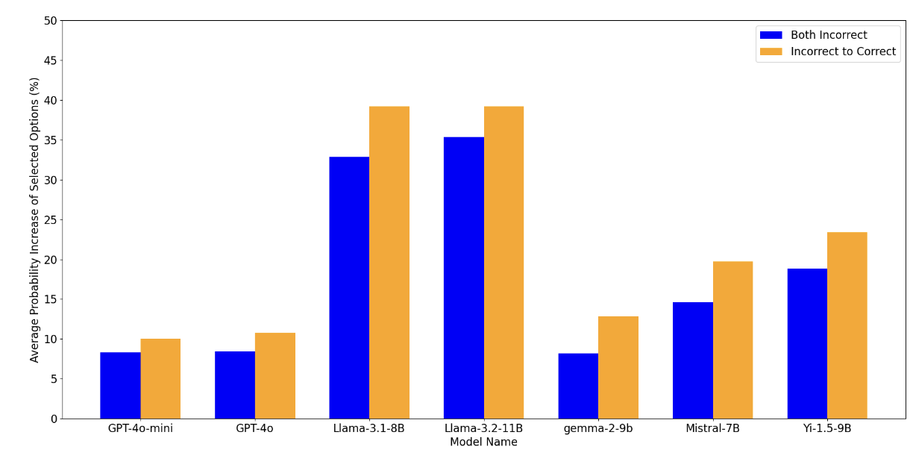
Paper Reading
图8：当两个提示的选项都不正确以及直接答案不正确而思考答案正确时，所选选项的概率平均增加
ACC

Slide 6
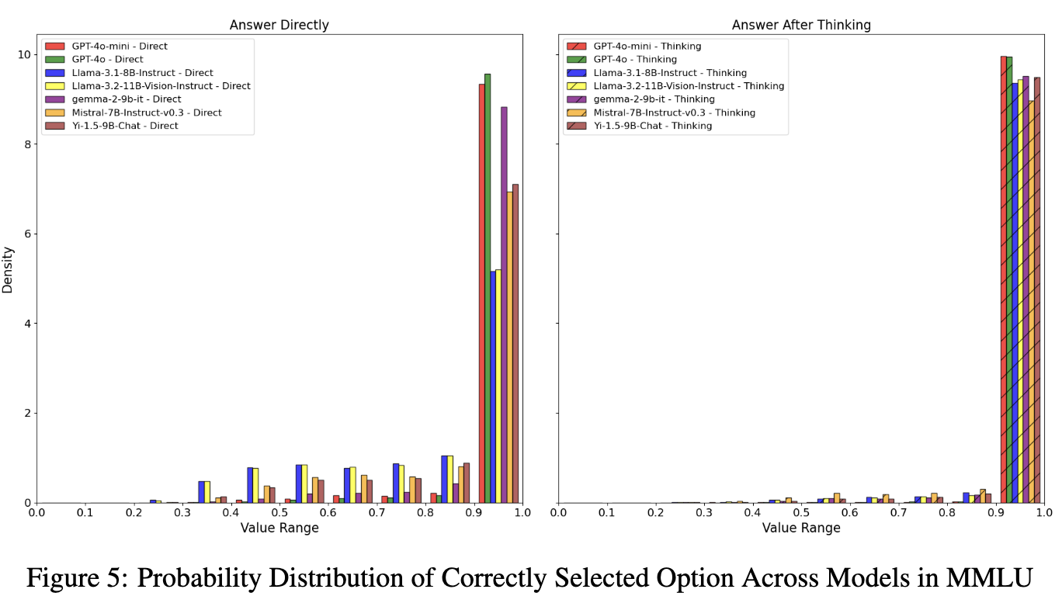
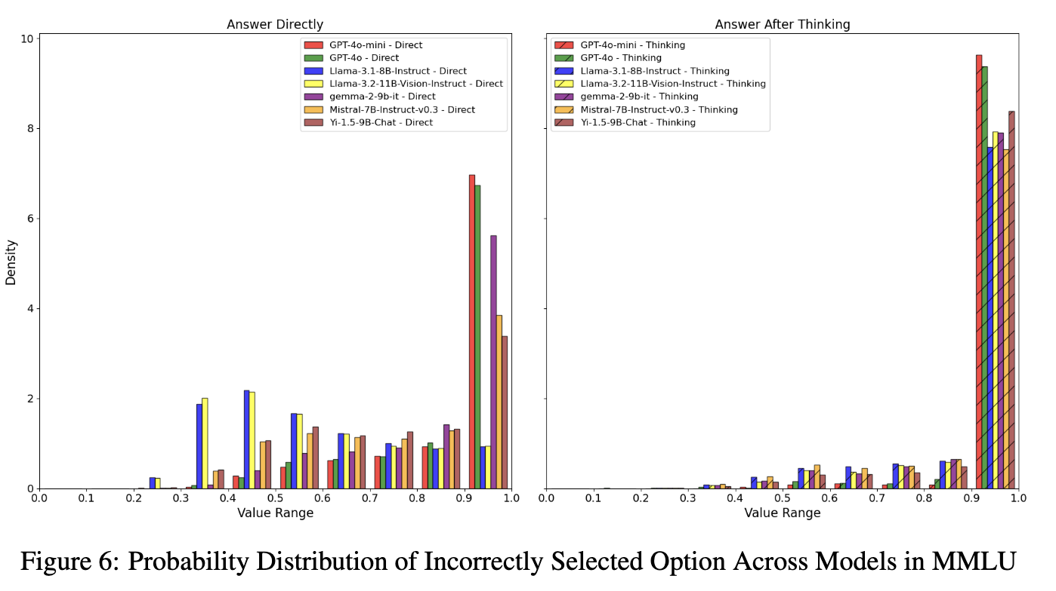
Paper Reading
图6中的结果表明，当LLM生成错误答案时，“错误和自信”场景的频率明显超过“错误和不自信”场景，特别是当LLM需要推理时，这与回答MCQ时的人类行为是一致的[21]。

Slide 7
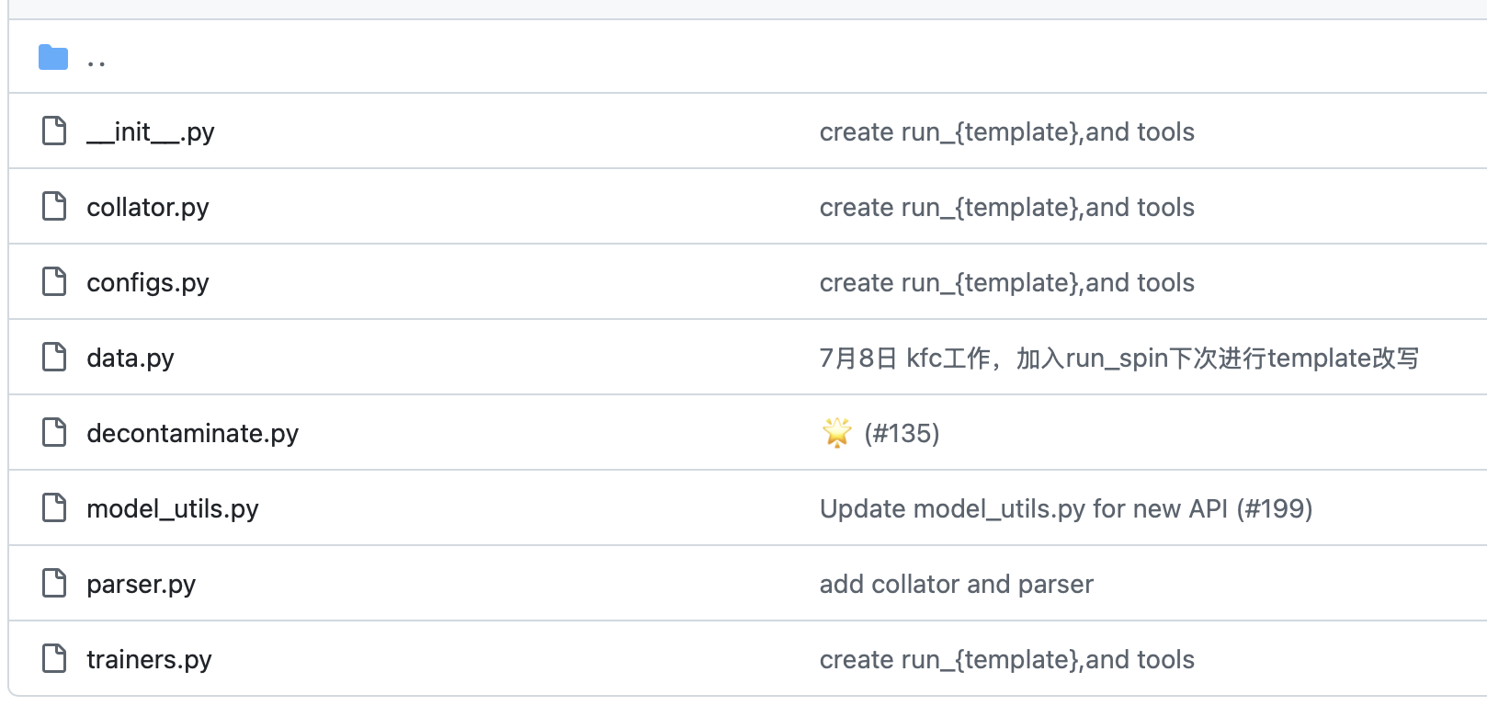
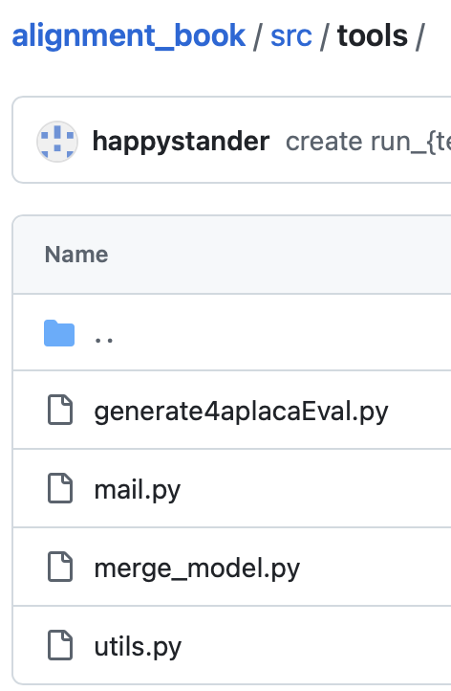
Code Structure
配置层
多卡训练
数据预处理层
训练参数
训练Trainer核心
SFT
RL
训练监控层
邮件通知
Wandb API
评估层

Slide 8

演示完毕 感谢观看
汇报人：卢昱琦
汇报时间：2025.7.11

